Slide 1
PWCとLWPについて
竹岡美紅
理学部地球科学科３年

Slide 2
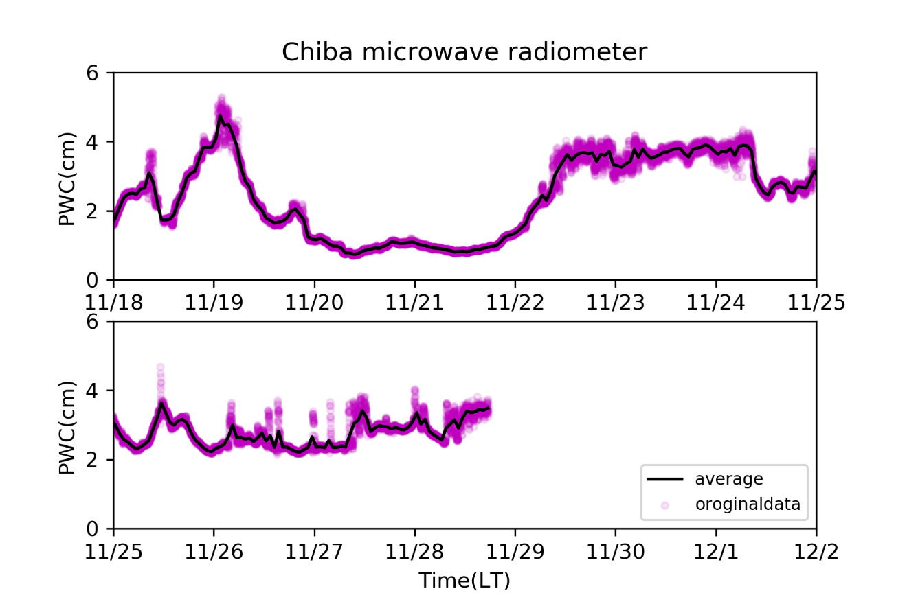

Slide 3
